Slide 1
생산관리

Slide 2
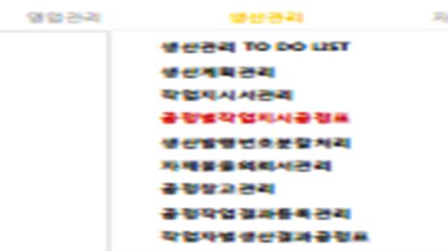
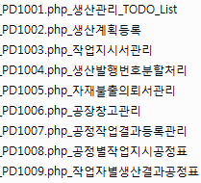
메뉴와 실제화면 서로 다름
원래 요청 메뉴
추가
요청사항
생산관리 메뉴에서 박스친 부분은 메뉴를 누르면 실제 나오는 다면이 다름 ( 원래 요창 순서메뉴)
ex) 4번째 메뉴 “공정별작업지시 공정표”를 누르면 작동하는 화면은 5번째 “생산발행번호불항관리” 화먄이
작동함

Slide 3
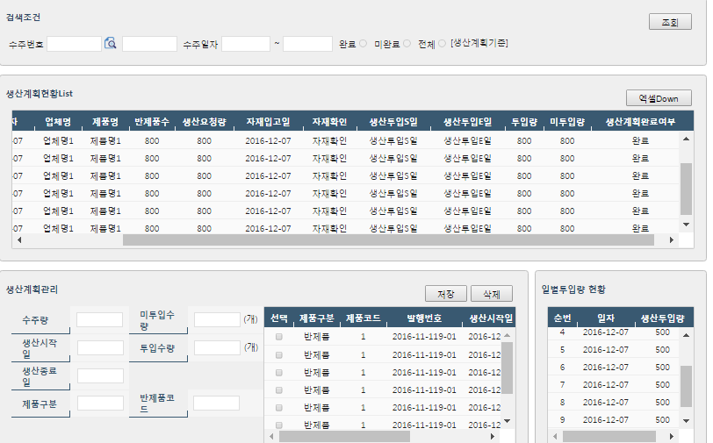
요청 일자
2016 – 12 - 15
요청 구분
화면 생산_PD1002.php_L생산계획등록 ]
d_prd_mng_2.html
수정 전
반영
요청 내용
[변경/신규]
“수주량”으로 되어 있는 명을 “생산요청량” 으로 변경요망
“반영”버튼 추가요망
3. 세번재 빨간 box는 횡으로 데이터 가 전부 보이도록 있도록 처리 요망

Slide 4
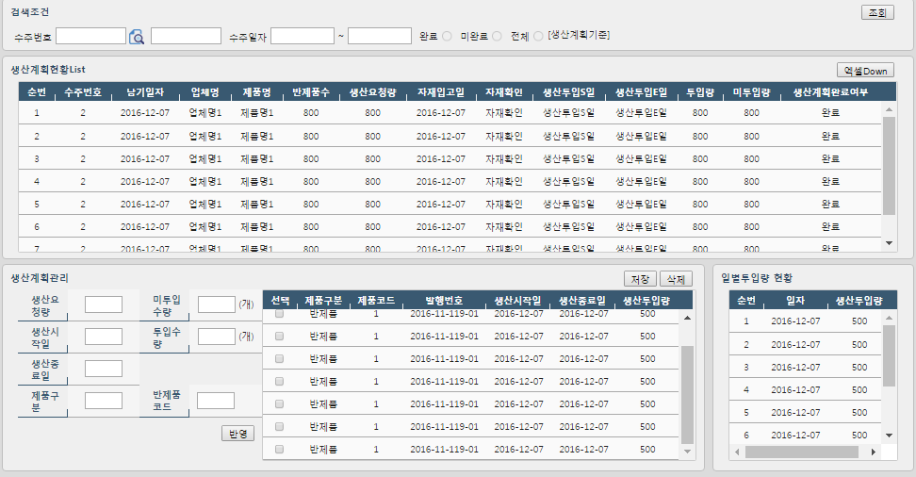
수정 후
화면 생산_PD1002.php_L생산계획등록 ]
d_prd_mng_2.html
추가
요청사항
박스부분 “생산요청량”을 “생산요청수량”으로 변경
데이터 부분은 부분은 비활성화 처리

Slide 5
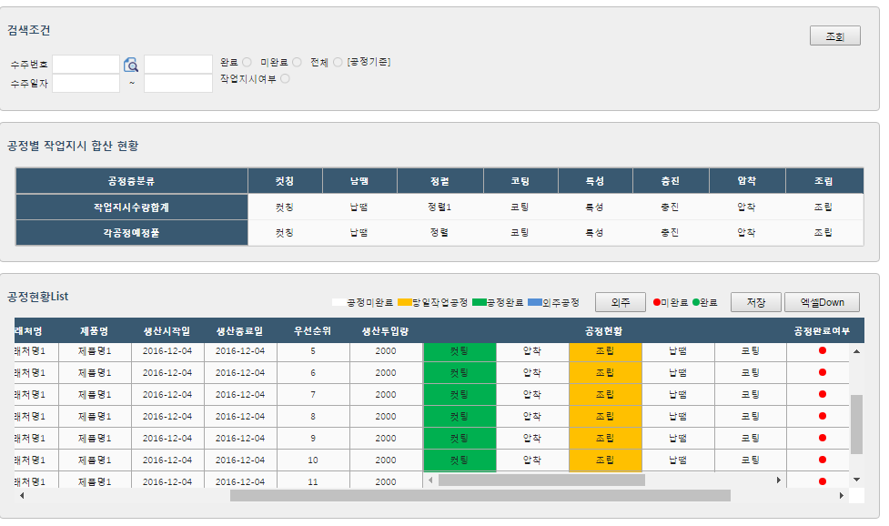
요청 일자
2016 – 12 - 15
요청 구분
화면 [생산_PD1003.php_작업지시서관리 ]
d_prd_mng_3.html
수정 전
공정별 작업지시 합산 현황중 공정별 분류 타이틀 부분은 제거한다. (최대30개)
마우스로 마크를 했을 때 해당 행 및 칼럼을 인지 하도록한다
2번째 그리드 공정현황은 횡으로 배열 50개가 가능 하도록 한다.
마우스로 마크를 했을 때 해당 행 및 칼럼을 인지 하도록한다
요청 내용
[변경/신규]

Slide 6
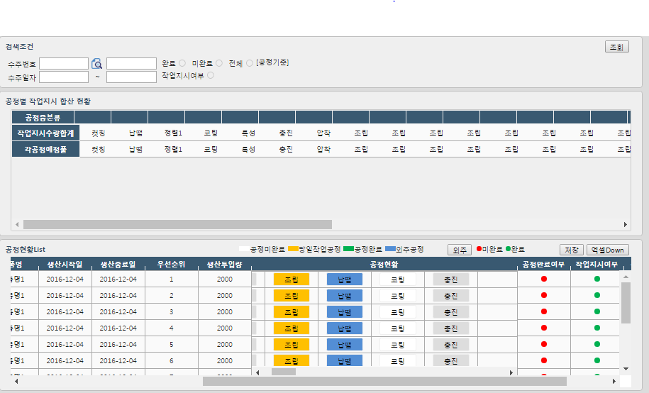
수정 후
화면 [생산_PD1003.php_작업지시서관리 ]
d_prd_mng_3.html
추가
요청사항
박스부분은 50개 입력 가능할 타이틀 및 데이터를 최대 30개 이상 배열 가능 하도록 하면 됨
화면 너무 느리게 동작됨

Slide 7
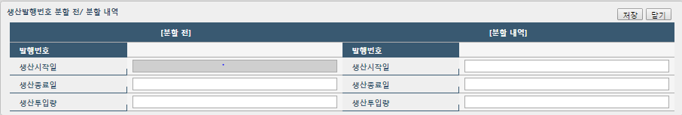
별도요청
없던 건 ➔ 금번 에러 발생건
화면 [생산_PD1004.php_생산발행번호분할처리]
d_prd_mng_4.html
추가
요청사항
불은 박스부분은 분할전 생산시작일 ( 초록색 박스부분)과 마찬가지로 데이터 조회는 기능하되 입력은
불가하도록 비활성화

Slide 8
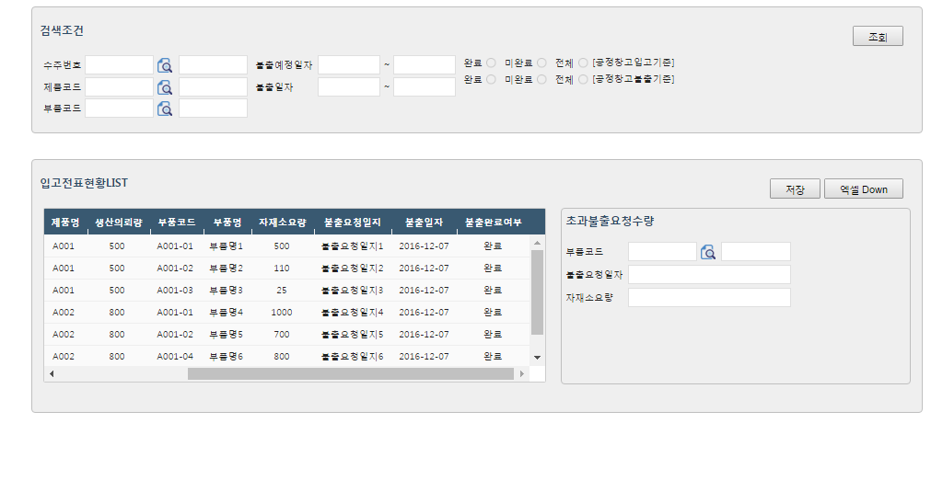
요청 일자
2016 – 12 - 15
요청 구분
화면 생산_PD1005.php_L자재불출의뢰서관리 ]
d_prd_mng_5.html
수정 전
곰색조건의 “공정창고불출기존”➔ “불출기준”으로 변경
2. 입고전표현황리스트의 불출요청일자 칼럼은 활성화 되도록 변경

Slide 9
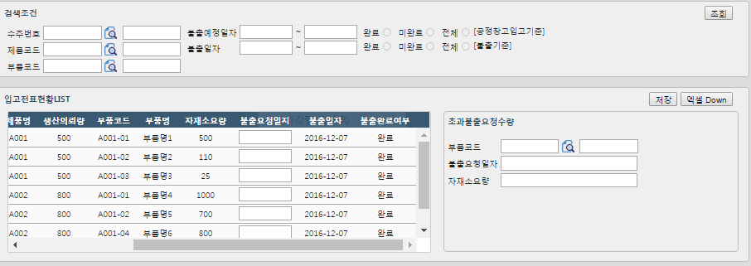
수정 후
화면 생산_PD1005.php_L자재불출의뢰서관리 ]
d_prd_mng_5.html
추가
요청사항
1. 입고전체 현황 그리드 tiltle “생산의뢰량”➔ 생산의뢰수량 .”불출요청일지” ==> “불출요청일자”

Slide 10
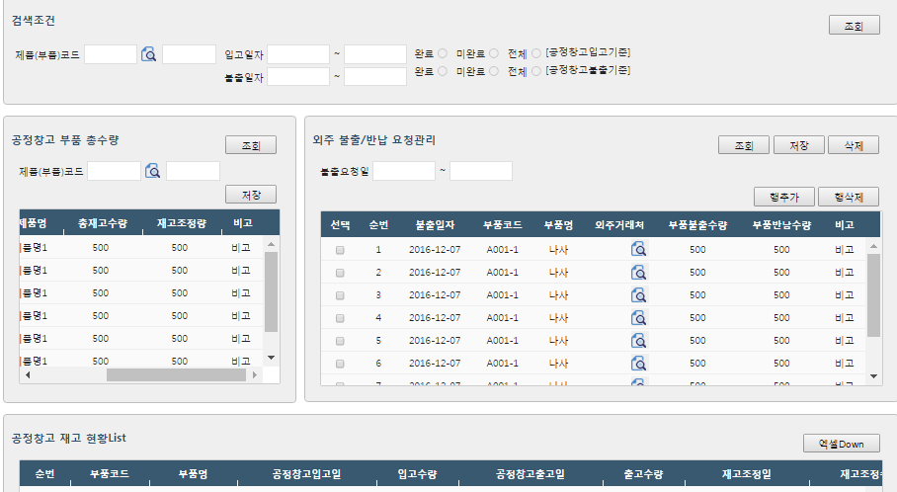
요청 일자
2016 – 12 - 15
요청 구분
화면 [생산_PD1006.php_공정창고관리 ]
d_prd_mng_6.html
수정 전
요청 내용
[변경/신규]
1.검색조건 파란BOX 마크한것 삭제 , 붉은 박스안 “입고일자” ➔ “거래일자” 로 변경
2. 공정창고부품 총수량에서 붉은 박스 안 재고조정량 ,비고 칼럼 활성화
3.외주 불추/반납 요청관리 에서 붉은 박스 칼럼 활성화 처리

Slide 11
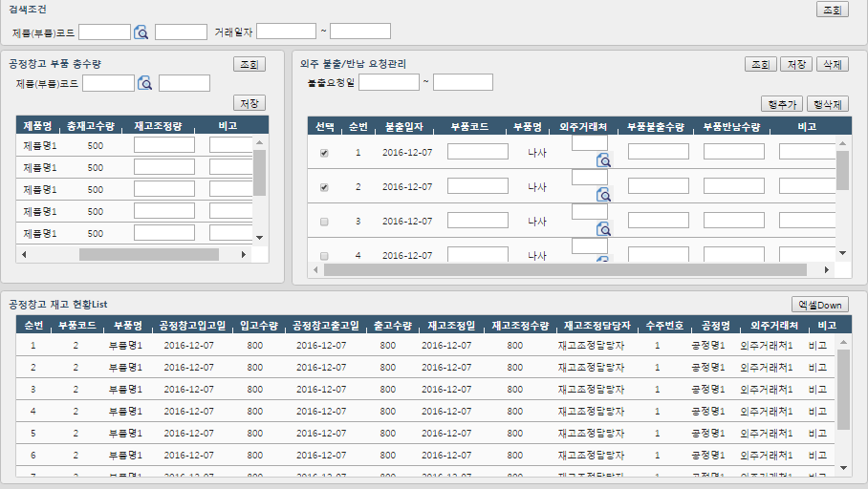
화면 [생산_PD1006.php_공정창고관리 ]
d_prd_mng_6.html
수정 후
추가
요청사항
1. 박스 부분 상하간격 너무 너무 넓음 ➔ 거래처 찾는 부분은 우측으로 )
2. 부품코드 뒤에 부품 명 찾는 찾기 추가

Slide 12
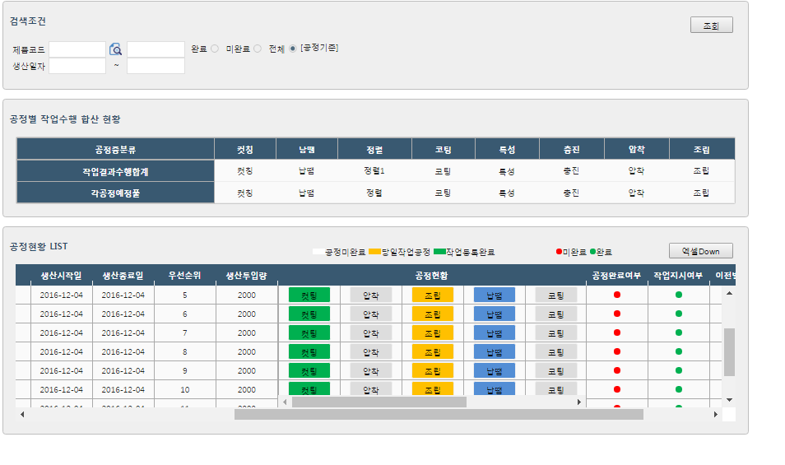
요청 일자
2016 – 12 - 15
요청 구분
화면 [생산_PD1007.php_공정작업결과등록관리
d_prd_mng_7.html
수정 전
1. 검색조건 ( 제품코드 ➔ “수주번호” , 생산일자 ➔ “수주일자”로 변경
2. 공정별 작업지시 합산 현황중 공정별 분류 타이틀 부분은 제거한다. (최대30개)
마우스로 마크를 했을 때 해당 행 및 칼럼을 인지 하도록한다
3. 2번째 그리드 공정현황은 횡으로 배열 50개가 가능 하도록 한다.
마우스로 마크를 했을 때 해당 행 및 칼럼을 인지 하도록한다
요청 내용
[변경/신규]

Slide 13
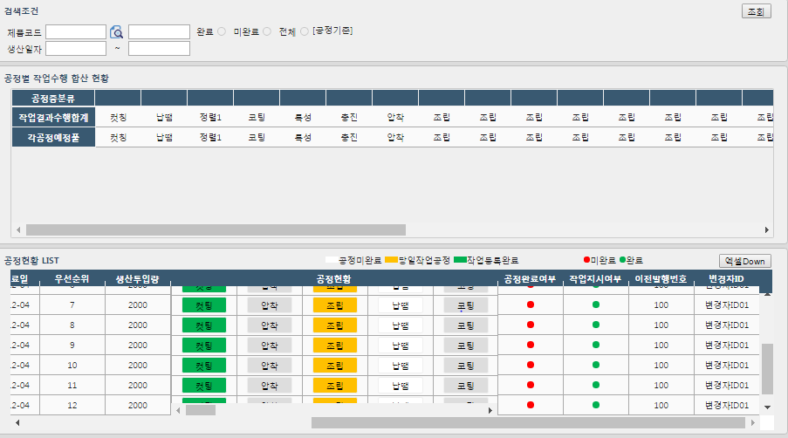
화면 [생산_PD1007.php_공정작업결과등록관리
d_prd_mng_7.html
수정 후
추가
요청사항
1. 타이틀 부분 변경되지 않았음 (( 제품코드 ➔ “수주번호” , 생산일자 ➔ “수주일자”로 변경)
2. 박스부분은 50개 입력 가능할 타이틀 및 데이터를 최대 30개 이상 배열 가능 하도록 하면 됨
3. 화면 너무 느리게 동작됨

Slide 14
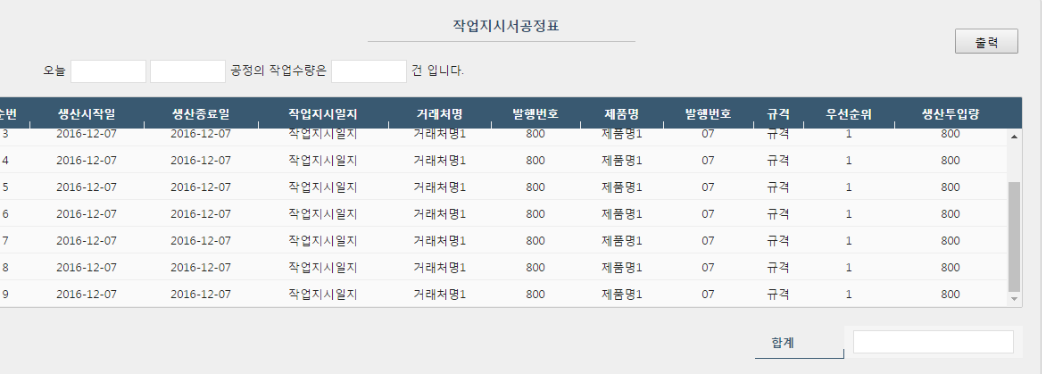
요청 일자
2016 – 12 - 15
요청 구분
화면 [생산_PD1008.php_공정별작업지시공정표
d_prd_mng_8.html
수정 전
닫기
요청 내용
[변경/신규]
파란색 box부분은 비활성화 처리한다
닫기 버튼 추가.

Slide 15
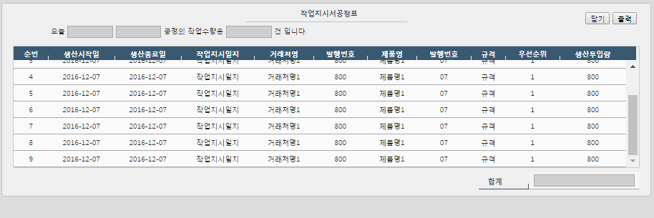
수정 후
화면 [생산_PD1008.php_공정별작업지시공정표
d_prd_mng_8.html
추가
요청사항
OK

Slide 16
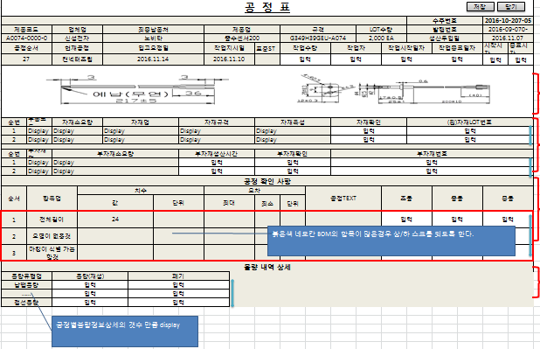
수정 전
요청 일자
2016 – 12 - 15
요청 구분
화면 [생산_PD1008.php_작업자별생산공정결과표
d_prd_mng_9.html
요청 내용
[변경/신규]
전체화면을 보냄

Slide 17
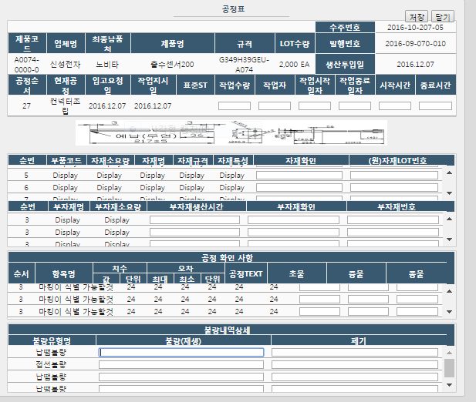
화면 [생산_PD1008.php_작업자별생산공정결과표
d_prd_mng_9.html
수정 후
추가
요청사항
이미지 파일부분 너무 밀착되어 구분 안됨 이미지가 2개 이므로 좌측 우축으로 각가 좀 당길것것
불량건수 입력하는데 칸이 너무 넓음 ➔ 간격조정 요망
3) 맨 윗부분 일->일자료 변경요망

Slide 18
외주관리

Slide 19
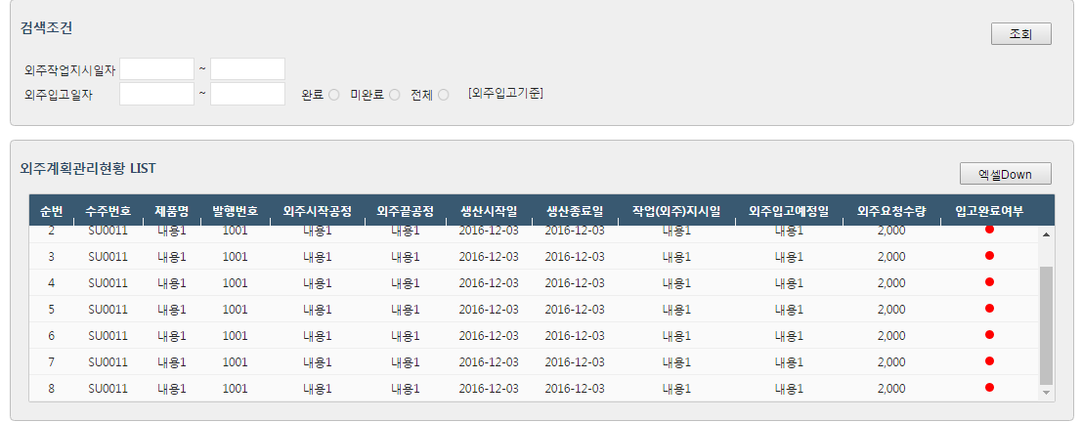
요청 일자
2016 – 12 - 15
요청 구분
화면 [외주_OS1001.php_외주계획관리 ]
g_out_mng_1.html
수정 전
검색조건에 있는 파란박스 전체 삭제 , 빨간 박스안 “외주입고기준” ➔ 외주계획기준”
외주계획관리현황 liST 에 있는 외주입고예정일 칼럼은 삭제
외주계획관리현황 liST 에 있는 “입고완료여부” ➔ “외주요청완료여부”로 변경
요청 내용
[변경/신규]

Slide 20
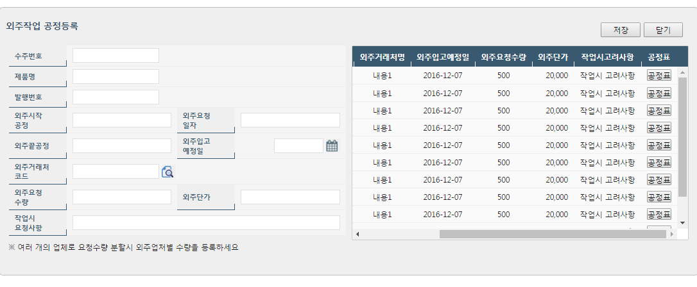
요청 일자
2016 – 12 - 15
요청 구분
화면 [외주_OS1001.php_외주계획관리 ]
g_out_mng_1.html ( 화면 하단)
수정 전
반영
외주작업 공정등록 좌측에 있는 칼럼중 수주번호,제품명,발행번호,외주시작공정, 외주끝공정, 외주 요청일자 데이터 부분 비 활성화 , 반영 버튼 추가
2 )그리드 칼럼위에 있는 버튼 “닫기” ➔ “삭제” 로 변경
요청 내용
[변경/신규]

Slide 21
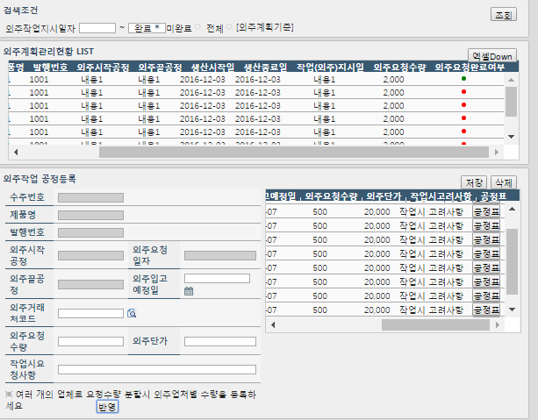
수정 후
화면 [외주_OS1001.php_외주계획관리 ]
g_out_mng_1.html
크롬, 익스8, 익스11
이상없음…
추가
요청사항
박스친 부분 글자가 조회일자 부분을 침범하고 있음 =>우측으로 이동
…

Slide 22
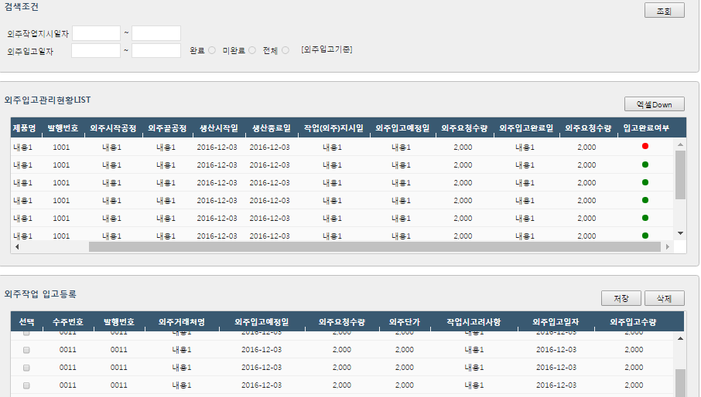
요청 일자
2016 – 12 - 15
요청 구분
화면 [외주_OS1002.php_외주입고관리 ]
g_out_mng_2.html
수정 전
요청 내용
[변경/신규]
검색조건중 외주입고일자 관련 항목삭제 , 붉은 박스 조회조건은 외주작업지시일자와 평행하게
외주입고 관리현황 List 그리드화면 에서 외주입고예정일.외주요청수량,외주입고완료일 칼럼➔ 삭제
외주작업 입고등록 그리드 화면에서 외주입고일자 및 외주입고수량 칼럼 ➔ 활성화 처리

Slide 23
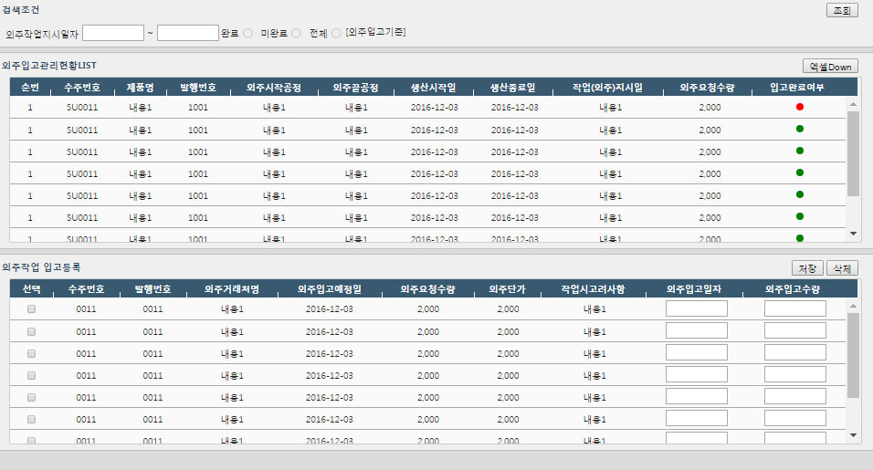
수정 후
화면 [외주_OS1002.php_외주입고관리 ]
g_out_mng_2.html
추가
요청사항
O.K….!!!

Slide 24
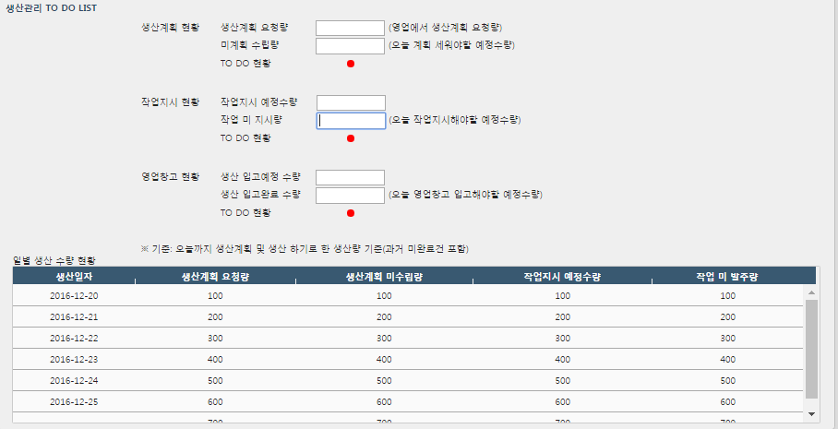
화면 생산_PD1002.php_L생산관리 TODO List ]
d_prd_mng_1.html
지난번 미 요청 건
추가
요청사항
1.붉은 박스 부분 입력 불가 하도록 비활성화 처리

Slide 25
품질관리

Slide 26
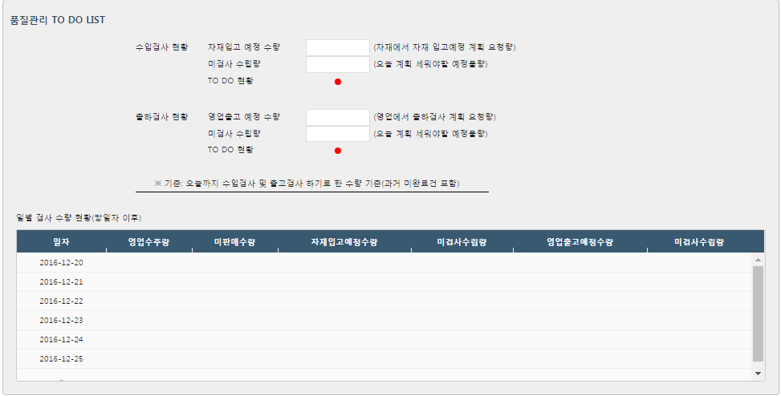
요청 일자
2016 – 12 - 15
요청 구분
화면 [품질_QA1001.php_품질관리 TODO LIST ]
f_qua_mng_1.html
수정 전
요청 내용
[변경/신규]
박스 안의 항목을 비활성 하도록 한다

Slide 27
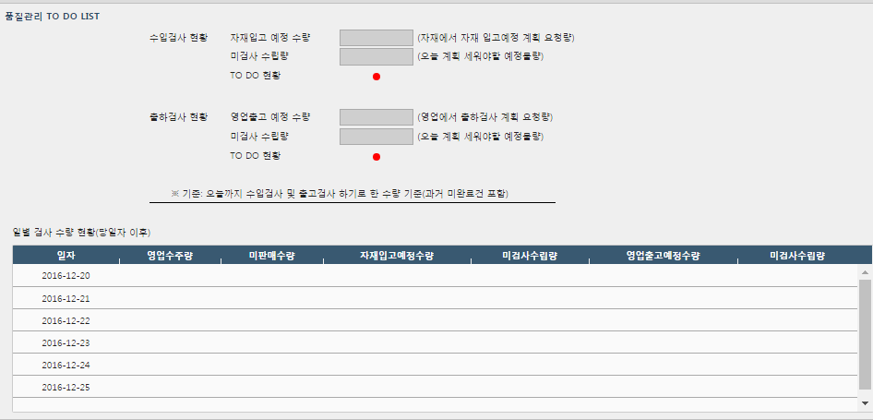
수정 후
화면 [품질_QA1001.php_품질관리 TODO LIST ]
f_qua_mng_1.html
추가
요청사항
O.K….!!!

Slide 28
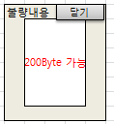
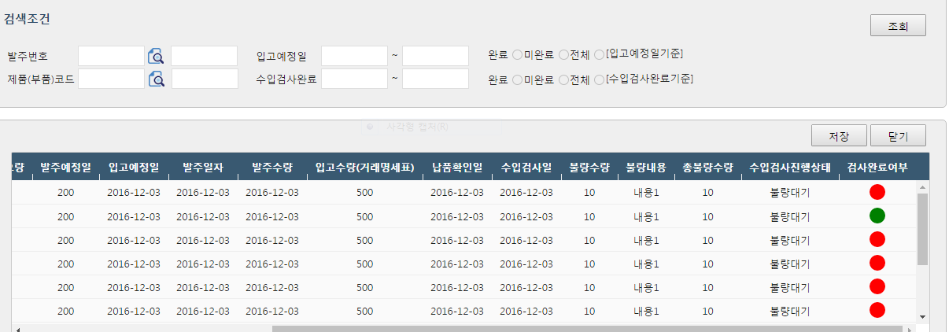
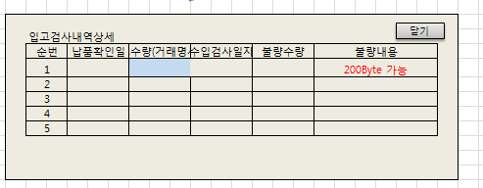
수정 전
요청 일자
2016 – 12 - 15
요청 구분
품질_QA1002.php_입고검사관리
f_qua_mng_2.html
요청 내용
[변경/신규]
1. 닫기 버튼을 ➔ “엑셀Down”
2. 그리드 칼럼에서 입고수량,납품확인일,수입검사일,불량수량,불량내용은 항목은 활성화
3.불량 내용을 클릭하면 불량 내용을 등록할 수 있는 메모 팝업 활성화
4. 총불량 수량을 클릭하면 입고검사내역을 확인할 수 있는 창 활성화 하며 모든 항목은 비활성화 처리

Slide 29
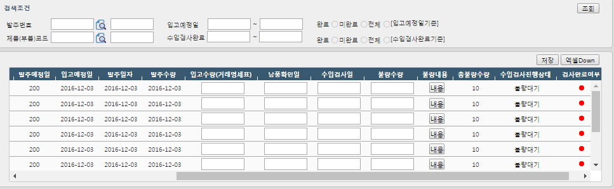
수정 후
품질_QA1002.php_입고검사관리
f_qua_mng_2.html
라벨명 변경 완료
팝업창 파일명 list에 올려놓음
추가
요청사항
불량내용등록 하는 팝업 확인 불가
입고검사내역상세 팝업 확인 불가
검색조건에 있는 붉은 박스 “수입검사완료” ➔ “수입검사완료일자” 로 라벨명 변경요청

Slide 30
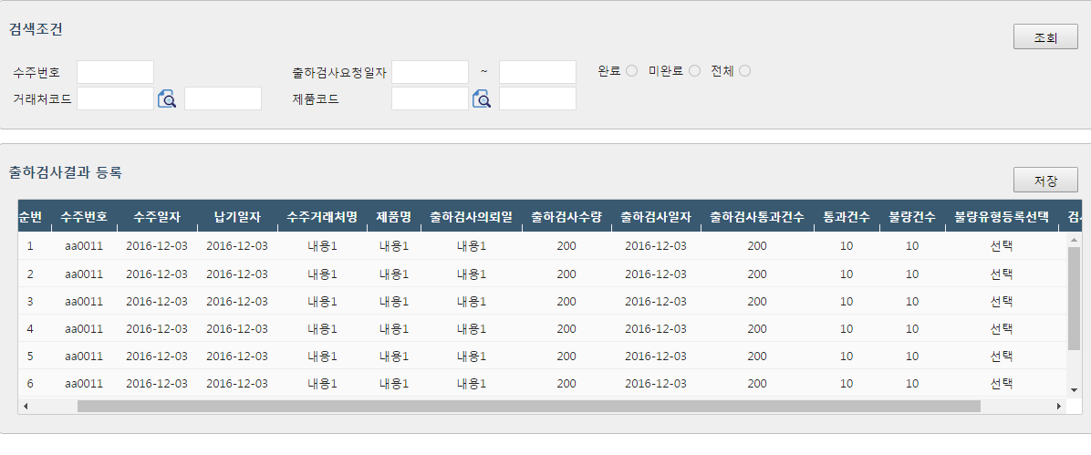

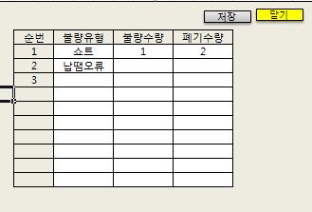
수정 전
요청 일자
2016 – 12 - 15
요청 구분
품질_QA1003.php_출하검사관리
f_qua_mng_3.html
출하번호
1. 출하건사결과 등록표 수주번호와 수주일자 사이에 출하번호 칼럼을 추가한다
2 출하검사 결과등록 그리드에서 출하검사일자, 출하검사통과건수,불량건수,불량유형등록선택 항목 활성화
3 출하검사 결과등록 그리드에서 통과건수 칼럼 삭제
4. 출하검사 결과등록 그리드에서 부량유형등록선택 칼을 클릭하면 불량 유형을 등록할수 있는 화면으로 이동 하고 각항목은 활성화 처리
요청 내용
[변경/신규]

Slide 31
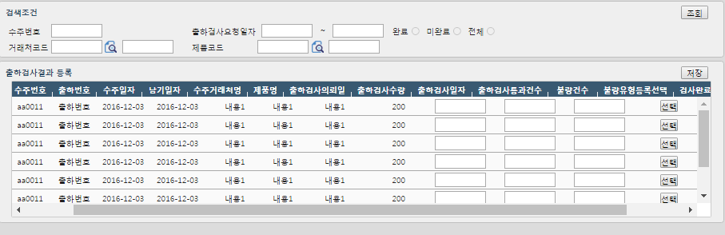
품질_QA1003.php_출하검사관리
f_qua_mng_3.html
수정 후
정렬확인, 불량유형등록팝업창
List에 파일위치 올려놓음
추가
요청사항
불량내용 유형등록 하는 팝업 확인 불가
붉은 박스 부분 정렬 요청

Slide 32
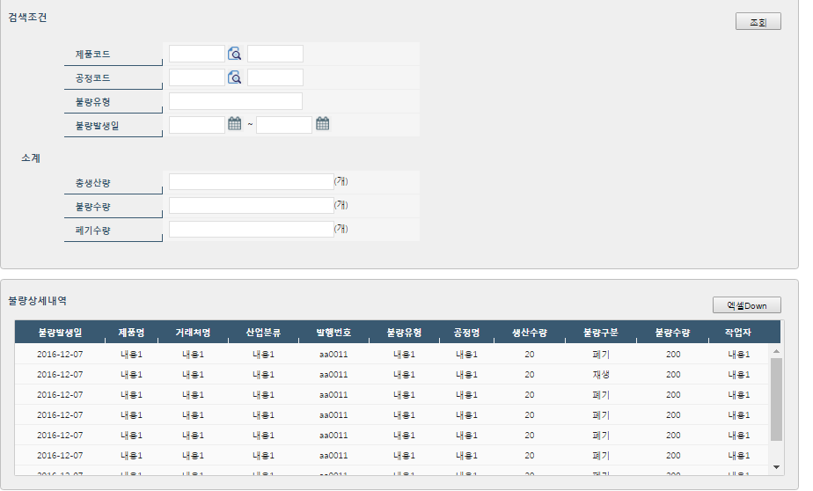
수정 전
요청 일자
2016 – 12 - 15
요청 구분
품질_QA1004.php_불량현황
f_qua_mng_4.html
요청 내용
[변경/신규]
소계부분 항목 비활성화 처리

Slide 33
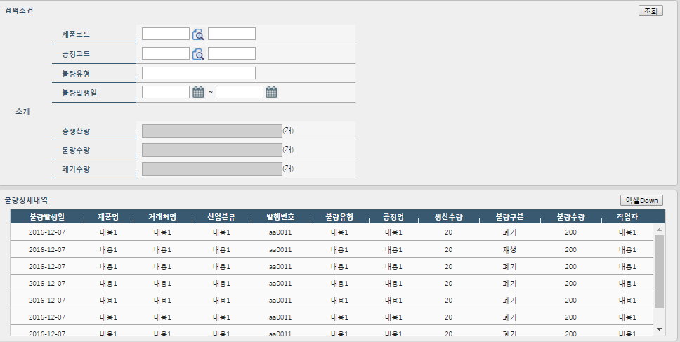
수정 후
품질_QA1004.php_불량현황
f_qua_mng_4.html
추가
요청사항
O.K….!!!

